Slide 1




Projet Hexxagon
UE LIF7 – Semestre printemps 2012
Mickaël Rivollet – Thibault Lazert

Slide 2
Sommaire
Objectifs du projet et principe du jeu
Fonctionnalités développées et tâches
Diagramme des modules
Détails concernant les modules
Conclusion

Slide 3

Objectifs et principe du jeu
Nos objectifs étaient :
Programmer en C un jeu connu dont nous connaissions le principe
Utiliser des librairies pour un affichage 2D à l’écran et non dans la console
Travailler à deux sur un projet en utilisant SVN
Principe du jeu:
Dupliquer (case adjacente) ou déplacer (case séparée par une autre) un de ses pions
Obtenir les pions adverses lorsque l’on place son pion à coté
Avoir plus de pions que l’adversaire pour gagner
ci-contre : illustration du jeu dont nous nous sommes inspirés.

Slide 4
Fonctionnalités et tâches
Les possibilités de l’utilisateur :
Choix du plateau parmi quatre
Choix du mode de jeu
Contre un autre joueur
Contre l’ordinateur (différents niveaux)
Fonction de sauvegarde de la partie en cours
Fonction d’aide pendant le jeu
Répartition des tâches au sein du groupe :
Répartition équitable au fur et à mesure
Travail en parallèle grâce à SVN (utilisation de GoogleCode)
Travail sur le même fichier
Historique des mises à jour
Fichier « TODO » avec la liste des prochaines tâches

Slide 5


main
jeu
menu Principal
Plateau
places_libres (entier)
capacité (entier)
support (tableau de Case*)
score_j1 (entier)
score_j2 (entier)
Librairie FMOD
affiche
Librairie SDL
ordinateur
Case
libre (booléen)
joueur (entier)
posX (entier)
posY (entier)
Paramètres
Diagramme des modules du jeu Hexxagon

Slide 6
Main et menu-principal
Main :
int main (int argc, char *argv[])
int regression (void)
Appel du jeu avec le paramètre « -r » pour les tests de régression.
Le main gère les échanges entre le menu principal et le jeu.
Menu principal :
int menuPrincipal (int *contreordinateur, int *niveauordinateur, int *plateau)
Cette fenêtre contient un descriptif du jeu et de ses fonctionnalités.
C’est dans cette fenêtre que l’utilisateur peut choisir le plateau et le mode de jeu.
Il est possible de reprendre une partie enregistrée depuis ce menu.

Slide 7
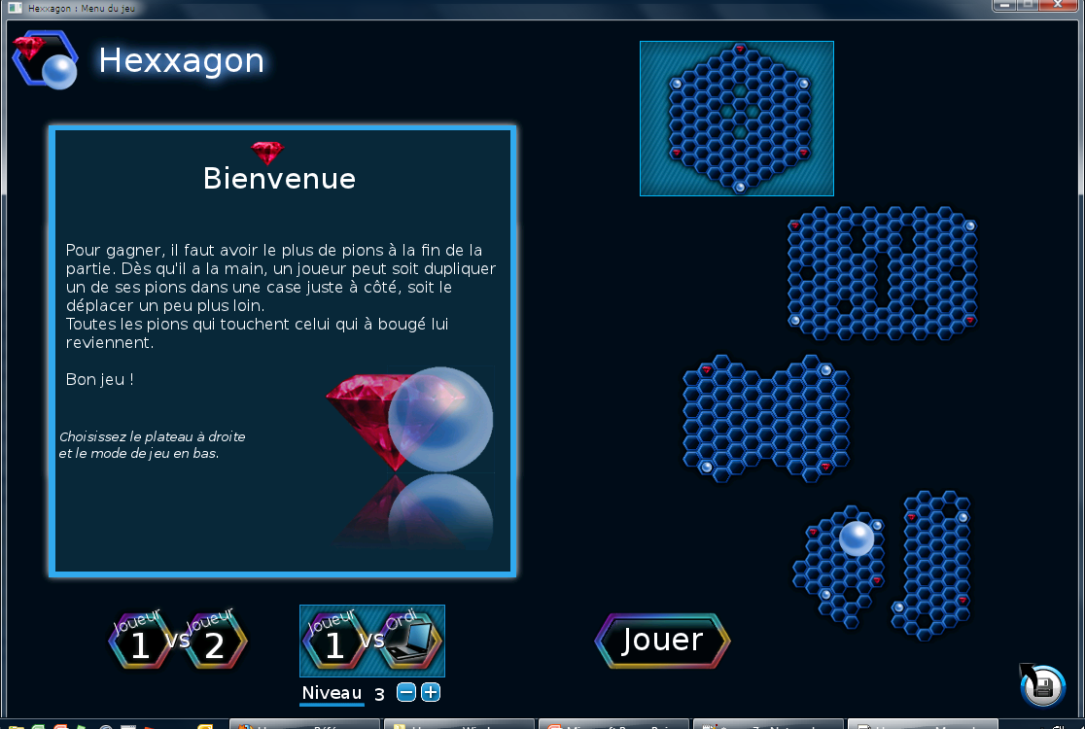
Aperçu du menu principal

Slide 8
Jeu
int Jouer (const int contreordinateur, const int niveauordinateur, const int plateau)
Jeu :
Fenêtre de jeu dans laquelle se déroule la partie.
Le bouton pour enregistrer la partie est en bas de cette fenêtre.
Dans cette fenêtre, on voit le plateau complet ainsi que les scores des joueurs et le pion de celui qui a la main.

Slide 9
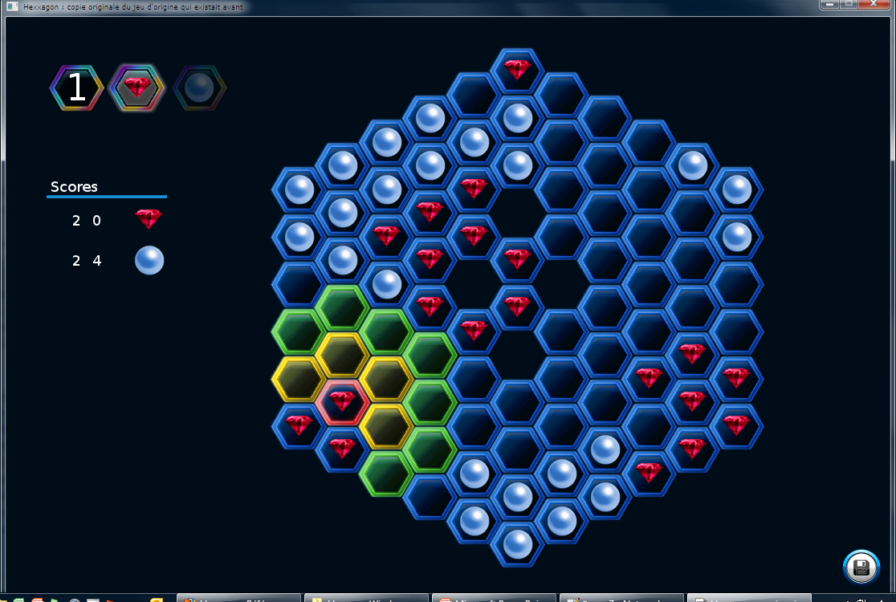
Aperçu du jeu

Slide 10
Plateau
void plateauInit (Plateau *p, int capacite)
int plateauSourisDansCase (int sx, int sy, const Case *c, int dim)
Case * plateauCaseSurvollee (int sx, int sy, const Plateau *p, int dim)
void plateauLireFichier (Plateau *p, const char filename[], int *joueur)
void plateauEcrireFichier (Plateau *p, int qui_joue, int contreordi, int niveauordi)
int plateauNbPossibilites (const Plateau *p, Case *c)
int plateauTestCaseProche (int x, int y)
void plateauVolerPions (Plateau *p, Case *c, int joueur)
int plateauNbPionsPerdu (Plateau *p, Case *c, int joueur)
int plateauPeutJouer (const Plateau *p, int j)
void plateauTestament (Plateau *p)
void plateauTestRegression (void)
Module Plateau :
Module qui contient le plateau de jeu et notamment : les scores, la liste des cases ainsi que la capacité et le nombre de places restantes.
C’est dans ce module que l’on lit et enregistre les fichiers des plateaux.

Slide 11
Case
Case * caseInit (void)
int caseTestCoordonnees (Case *c, int sx, int sy)
void caseTestament (Case *c)
void caseTestRegression (void)
Module Case :
Contient les informations sur une case :
Coordonnées
Joueur présent
Libre
Le système de coordonnées est indépendant de l’affichage : fonctions de conversion nécessaires.

Slide 12
Ordinateur
void ordinateurJouer (Plateau *p, int joueur, int niv)
Principe :
Cette fonction calcule le prochain mouvement de l’ordinateur.
Fonctionnalités :
Détection des cases à défendre ou à attaquer en priorité
Calcul du nombre de pions adverses à voler
Différents tests effectués :
Calcul de la meilleure place pour l’ordinateur
Calcul des risques au pro rata du nombre de pièces volées

Slide 13
Affiche (1/2)
Fonctions d’affichage :
Ces fonctions utilisent la SDL.
Modularité du code :
Il serait possible de programmer ce module en utilisant une autre librairie sans changer les autres modules.
Redéfinition des types et des constantes SDL.
Rectangle xy2rect (int x, int y)
int afficheInit ()
void afficheScores (int s1, int s2, Image *chiffres[], Image *haut, Image *pion_j1, Image *pion_j2, Image *ecran)
void afficheNiveauOrdinateur (int x, int y, int niv, Image *chiffre[], Image *ecran)
void afficheQuiJoue (int j, Image *ecran)
void afficheFinJeu (int s1, int s2, int ordi, Image *ecran)
void afficheImage (int x, int y, Image *image, Image *ecran)
void afficheImageRect (Rectangle rect, Image *image, Image *ecran)
void afficheJeu (const Plateau *p, Image *image_case, Image *pion_j1, Image *pion_j2, Image *ecran)
void afficheVerifChargement (Image *img)
void afficheCaseJeu (const Case *c, Image *image, Image *ecran)

Slide 14
Affiche (2/2)
void afficheCasesAutour (const Plateau *p, const Case *c, Image *img_dupliquer, Image *img_deplacer, Image *ecran)
void afficheFree (Image *img)
void afficheQuit ()
void afficheVideEcran (Image *ecran)
Image * afficheChargeImage (char fichier[])
int afficheEvenements (Evenements *ev)
int afficheCoordonneeSouris (Evenements *ev, char coord)
void afficheMiseAJour (Image *ecran)
Image * afficheSetEcran ()
void afficheErreur ()
void afficheSetTitre (char titre1[], char titre2[])
int sourisDansRectangle (int x, int y, Rectangle rectangle)

Slide 15
Paramètres
Le fichier contient les variables de préprocesseur avec les valeurs des paramètres.
Les paramètres correspondent aux chemins vers les fichiers, ou aux options pour la compilation (sons, commentaires).
Le fichier contient les variables fixés utilisés pour l’affichage.

Slide 16
Difficultés rencontrées
Placement et alignement des hexagones sur l’écran
Localisation de cases proches
Adjacentes
Distantes d’une case
Animations des pions
Programmation et améliorations de la fonction ordinateur (IA)
Chercher la meilleure position sur la meilleurs position
Remplir en priorité les cases en danger ou qui peuvent rapporter beaucoup
Calculer avec un coup d’avance

Slide 17
Conclusion
Ce projet nous a permis de …
… découvrir et d’utiliser des librairies
SDL pour l’affichage à l’écran
FMOD pour les sons
… travailler à plusieurs sur un projet en utilisant un logiciel de gestion de versions (SVN avec GoogleCode)
… mettre concrètement en application nous connaissances de LIF5 sur les modules
… développer une IA pour imiter la stratégie d’un joueur
Nous avons apprécié travailler sur ce projet
Notre jeu a été testé par différentes personnes

Slide 18
Merci de votre attention

